Slide 1
Pneumokokken
Erstellt von impf.wiki

Slide 2
Inhalt
Definition
Verbreitung
Symptome und Komplikationen
Therapie
Prävention
Quellen

Slide 3
Definition
Pneumokommen sind Bakterien, die bei vielen Menschen im Nasen-Rachen-Raum nachgewiesen werden können. Ist das Immunsystem geschwächt, können Betroffene an einer Lungen-, Mittelohr- oder Nasen-Nebenhöhlen-Entzündung erkranken.

Slide 4
Verbreitung
Infektionswege: Tröpfcheninfektion
  Erreger werden durch Husten, Niesen oder Sprechen verteilt
Inkubationszeit: nicht genau bestimmbar, ca. 1-3 Tage
Bei 2-10% → tödlich
15% → bleibende Folgeschäden

Slide 5
Symptome und Komplikationen
Lungen-, Mittelohr- oder Nasen-Nebenhöhlen-Entzündung
Stark gefährdet: Säuglinge und Senioren
Komplikationen:
  Invasive Pneumokokken-Erkrankungen: Bakterien breiten sich in sterilen Körperflüssigkeiten aus
    (bakterielle) Hirnhautentzündung
    Sepsis

Slide 6
Therapie
Wird mit Penicillin behandelt
  In Deutschland kommen selten Penicillin resistente Stämme von Streptococcus pneumoniae vor
Kann auch mit Antibiotika behandelt werden
Seit 01.03.2020 Meldepflichtig

Slide 7
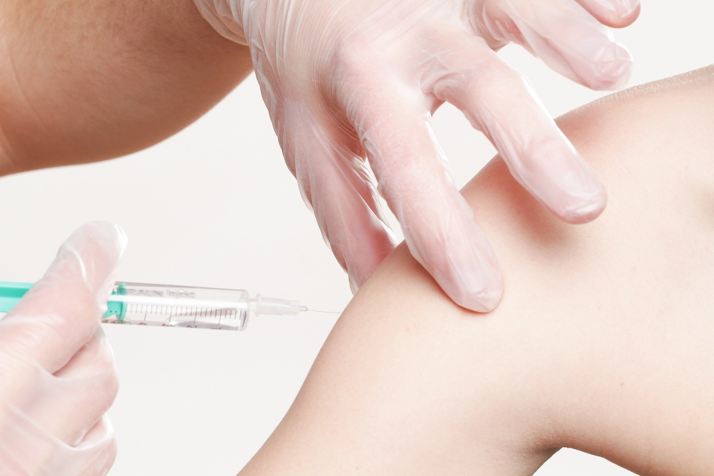
Prävention
Impfen:
  Ab dem zweiten Lebensmonat
  Drei Impfschema
  Verträglichkeit:
    Gut verträglich
    Rötung und Schwellung der Einstichstelle
    Allergische Reaktion möglich (sehr selten)

Slide 8
Quellen
Ommen, Oliver (o.J.): Pneumokokken – Impfen bei Kindern, URL: https://www.impfen-info.de/impfempfehlungen/fuer-kinder-0-12-jahre/pneumokokken.html, Aufruf am 17.07.2020.
Zimmermann, Melanie (2020): Pneumokokken-Impfung, URL: https://www.netdoktor.de/impfungen/pneumokokken-impfung/, Aufruf am 17.07.2020.

